Slide 1
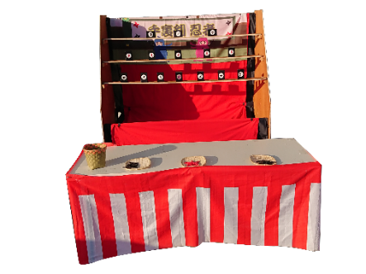
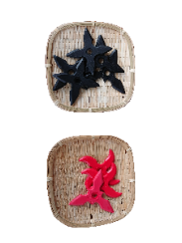
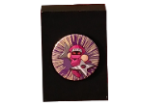
手裏剣忍者
手裏剣で的を倒すゲーム！
手裏剣で的を落すゲームです。
サイズ／Ｗ1.8×Ｄ0.9×Ｈ1.8ｍ
対応人員／1~2名
備考／テーブルはご用意ください。

